Slide 1
Integrierte Intelligente Sensoren Sommersemester 2010
28.4.2010
Wilhelm Stork

Slide 2

Studenten-Nachmittag
am FZI Forschungszentrum Informatik
im neu eröffneten FZI House of Living Labs
10. Mai 2012
von 14.00–16.30 Uhr
Weitere Informationen unter www.fzi.de

Slide 3
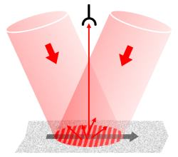
Integrated Smart Sensors: Beispiel
Funktionsweise:
  Teilen eines Laserstrahls druch Strahlteiler (Gitter)
  Interferenz auf bewegtem Material (Streifenmuster)
  Durch Bewegung erfolgt Intensitätsmodulation des Streifenmusters
  Modulationsfrequenz ist proportional zur Geschwindigkeit
  Längenmessung erfolgt durch Integration des Geschwindigkeits-Signals

Slide 4
Funktionen von ISS: Kalibrierung
Ausgangssignal eines Messwandlers entspricht i.A. nicht der gewünschten Messgröße
(Offset, Drift, Nichtlinearität, ...)
Kalibrierung notwendig
Aufnahme der Messkurve (Referenzsignal)
Ggf. Aufnahme weiterer Parameter
(Querempfindlichkeiten, Störgrößen)
Korrektur der Messkurve im Sensor
  Analog ( z.B. über Potentiometer )
  Digital ( beliebige Messkurven korrigierbar )

Slide 5
Funktionen von ISS: Kalibrierung
Bekannte
gewünschte
Meßkurve
Meßkurve
Referenzsignal
Kalibriertes Signal
Physikalische
Berechnete phys.
Größe
Größe
Sensor-
Inverse Sensor-
Meßkurve
Meßkurve
Sensorsignal
Eingang
Physikalische
Korrigiertes
Größe
Signal

Slide 6
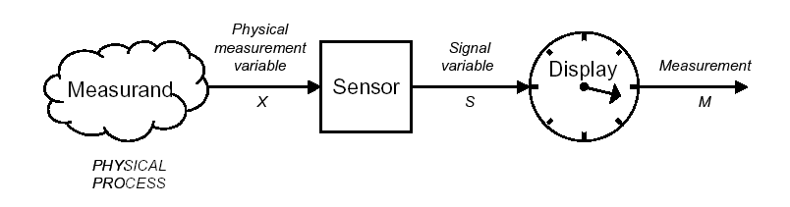
Begriffe: Messung, Genauigkeit, Messfehler
Messung: Vergleich einer unbekannten Größe mit einer Standardgröße der selben Signalform
Messfehler: Abweichung der Messwerts M vom wahren Wert X
Absoluter Fehler: AE = M – X
Relativer Fehler: RE = AE / X
Auflösung: minimale Änderung dX, welche eine Änderung des Messwerts M verursacht

Slide 7
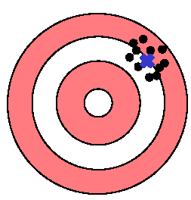
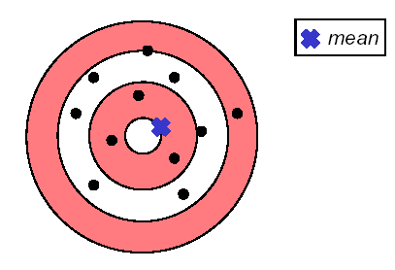
Begriffe: Präzision und Genauigkeit
Genauigkeit: Fähigkeit, Messwerte mit geringer Abweichung vom wahren Wert zu produzieren
( Maß für systematische Fehler, Bias error )
Präzision: Fähigkeit, unter gleichen Bedingungen den gleichen Messwert zu produzieren
( Maß für zufällige Fehler, random error )

Slide 8
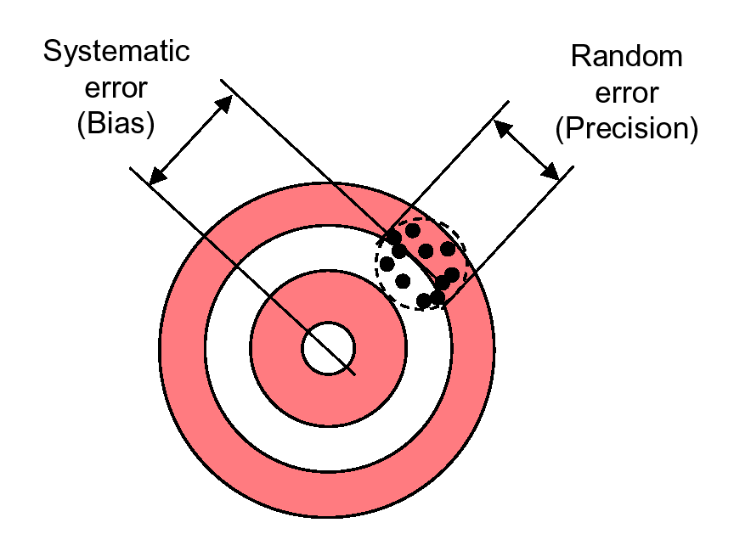
Begriffe: Genauigkeit, Präzision
Kompensation
Statistik
(Rauschen)

Slide 9
Weitere Eigenschaften von Sensoren
Statische Eigenschaften:
  Messbereich / Dynamik ( minimaler und maximaler messbarer Wert )
  Empfindlichkeit, Linearität, Hysterese, ...
Dynamische Eigenschaften
  Ursache: Energiespeicher im System
  Charakterisierung durch Systemantwort (z.B. auf Sprung, Impuls, Rauschen)
  I.A. lineare Modelle ( beschrieben durch lineare Differentialgleichung ) nullter – zweiter Ordnung

Slide 10
Beispiel: Kalibrierung des LDV-Sensors
Messfehler durch ungenaue Positionierung der Optik-Komponten
Zusätzlicher Fehler durch begrenzte Tiefenschärfe bei ungenauem Abstand vom Messobjekt
Mechanische Kalibrierung durch Verschiebung der optischen Komponenten
Messung mit Referenz-Maschine ( Bandlänge 10.02 m)
Genauigkeitsanforderungen:
Fehler < +/- 0.5% bei Positionierung von +/-3mm

Slide 11
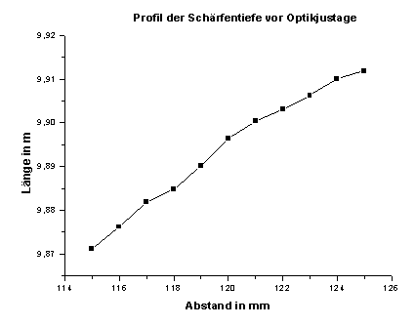
Beispiel: Kalibrierung des LDV-Sensors

Slide 12
Kreuzungsbereich der Strahlen

Slide 13
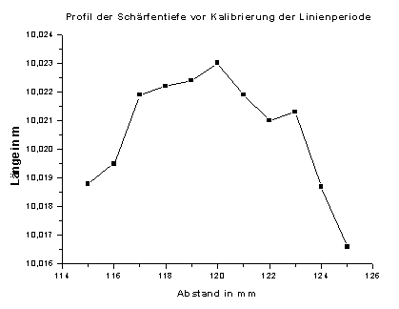
Beispiel: Kalibrierung des LDV-Sensors

Slide 14
Funktionen eines ISS: Selbstkalibrierung
Änderungen / Instabilität erfordern u. U. Nachkalibrierung
→ Integration der Kalibrierung in den Sensor vorteilhaft
Vorraussetzung:
  Integration eines Aktors im Sensor, der definiertes Referenz-Signal erzeugt
  Hohe Genauigkeit des Aktors
Bsp.: Hall-Effekt Magnetfeld-Sensoren
  Ingegrierter Sensor auf CMOS-Basis
  Anwendung in Automobil-Industrie
  Offset-Drift ( Temperaturschwankungen, mech. Stress, ..)
  Integrierte Spule zur Selbstkalibrierung

Slide 15
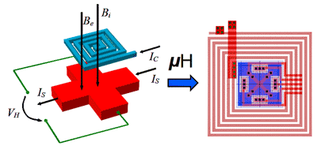
Beispiel: Selbstkalibrierung
  sehr kleine Hall-Spannungen ( ~ 100 uV )
  → Offset-Drift ( Temperaturschwankungen, mech. Stress, ..)

Slide 16
Funktionen von ISS: Kompensation
Bei Querempfindlichkeiten und Störungen wärend des Betriebs ist eine Kalibrierung oft nicht ausreichend
  Bsp: Temperatur-Abhängigkeit
Störgröße muß mitgemessen werden (zusätzlicher Sensor)
Effekt wird (i.A. digital) kompensiert
  Analytisch
  Bei Kalibrierung aufgenommenes Kennlinienfeld ( z. B. in Klimakammer )

Slide 17
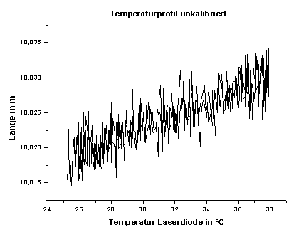
Beispiel: Temperatur-Kompensation beim LDV
Temperaturabhängigkeit (Wellenlängenänderung der Laserdiode)
Annäherung des Temperaturverhaltens durch Polynom
Temperatursensor im Gehäuse
Digitale Kompensation im DSP

Slide 18
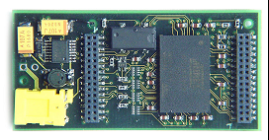
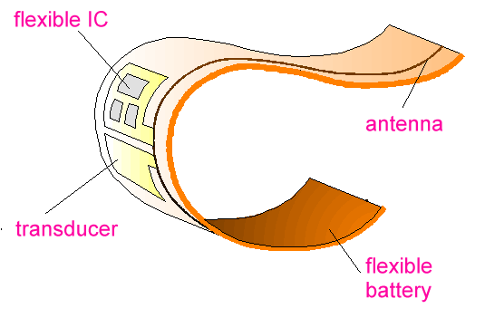
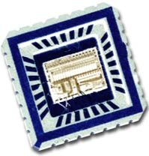
Integrationstufen Intelligenter Sensoren
Definition macht keine Aussagen über Größe
  Diskrete Bauteile (Konventionelle Leiterplatte)
  Flexible Leiterplatte / Substrat
  Multi-Chip-Module (System in a Package)
  System-on-a-Chip
Mikrosystemtechnik ermöglicht:
  Miniaturisierung
  Batchfertigung
  Kostensenkungen

Slide 19
Funktionen von ISS: Signalverarbeitung
„Intelligenz“ von Sensoren ?
Wissens
-
Verarbeitung
(Knowlegde
-
Process
ing)
z.B.
Klassifikation,
Entscheidungsfindung, ..
Informations
-
Verarbeitung
(Information
-
Process
ing)
z.B.
Merkmals
-
Extraktion, Sensor
-
Fusion,
..
Signal
-
Verarbeitung
(
Signal
Process
ing)
z.B.
Filterung,
Sig
naltransformation,
..
S
1
S
2
S
3
...

Slide 20
Funktionen von ISS: Kommunikation
Funktionen / Dienste werden mehr und mehr im Zusammenspiel mehrerer eingebetteter Systeme erfüllt (Verteiltes System)
Kommunikation als Vorraussetzung für Verteilte Systeme
Integrierte Kommunikationsfähigkeiten
  Hohe Flexibilität
  Einfache Systemintegration
Telemetriesche Messung
  Fernabfrage von Sensormessdaten über Internet
Zunehmende Bedeutung der Telematik
(Telekommunikation + Informatik)
→ Drahtlose Sensornetzwerke (WSN)
Notes:
Johannes: WSN hinzugefügt

Slide 21
Adaptronik
Kombination von Intelligenten Sensor-Sytemen mit Aktoren ermöglicht „Integrierte Sensor-Aktor-Systeme“
System passt sich selbst an äußere Einflüsse an (Adaptronik)
Verwendung adaptiver Regler zur Steuerung der Aktoren abhängig von den Sensorinformationen
Studienmodell „Adaptronik“

Slide 22
TEIL 2: Physikalische Messwandler und mikrotechnische Realisierungen

Slide 23
Messwandler (Transducer)
Signalform
Beispiele für Messgrößen
Thermisch
Temperatur, Wärmefluss, -leitfähigkeit oder -kapazität, Entropie
Strahlung
Elektromagnetische Wellen von γ-Strahlen bis Radiowellen
Mechanisch
Kraft, Druck, Torsion, Massenfluss, Amplitude von Dichtewellen (Akustik)
Magnetisch
Magnetische Permeabilität, Magnetfeldstärke, Magnetisierung
Elektrisch
Ladung, Strom, Kapazität
Chemisch
Gaskonzentration, Toxizität, Geruch, Feuchtigkeit, ph-Wert
Biologisch
Zucker, Proteine, Hormone, Gene
Notes:
Johannes: Gleiche Folie wie am Anfang schon zweimal… Ist das nötig?

Slide 24
Messwandler
nach: von: | Strahlungsenergie | Mechanische Energie | Thermische Energie | Elektrische Energie | Magnetische Energie | Chemische Energie
Strahlungs Energie | Optisches Filter | Golay Zelldetektor | Sonnen-strahlungs-messer | Solarzelle |  | Photographi-scher Prozess
Mechanische Energie | Feuerstein | Getriebe | Reibung | Elektrischer Generator
Thermische Energie | Themperaturempfindliche LCD | Bimetall | Wärmetauscher | Thermoelement
Elektrische Energie | LED | Laut-sprecher | Kühl-aggregat | MOSFET | Spule | Batterie
Magnetische Energie | Magneto-optische Modulation | Magnetische Kupplung | Adiabatische Entmagnetisierung | Hall- Generator | Magneti-scher Kreis
Chemische Energie | Kerze | Explosions-motor | Gaskocher | pH Messzelle |  | Chemische Reaktion

Slide 25
Messwandler: Mikromechanik
Hauptanwendungsbereiche: Automobil, Medizintechnik
Frontairbag-Sensor
Überrollsensor
Regensensor
Tankdruck,
Usw. ...
Öldruck,
Ölqualität,
Abstandsradar
Scheinwerfer-Neigung
Helligkeit
Seitenairbag
Sitzposition
Fahrzeugneigung
Refengeschwindigkeit,
ABS,
Luftdruck,
ESP

Slide 26
Mikromechanische Sensoren im Automobil
Bosch 2002

Slide 27
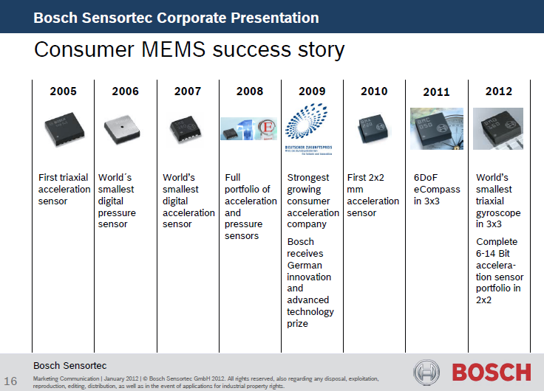
Bosch Inertialsensoren für Konsumeranwendungen

Slide 28
Mikromechanik: Beschleunigungssensoren
Wichtigste Sensoren:
  Beschleunigung
  Druck
Viele weitere Sensoren können von diesen abgeleitet werden
  Neigungssensor, Drehratensensor, Mikrophone
Unterscheidung nach Wirkprinzip
  Kapazitiv
  Piezoresistiv
Unterscheidung nach Aufbau
  Hybrid
  Monolithisch

Slide 29
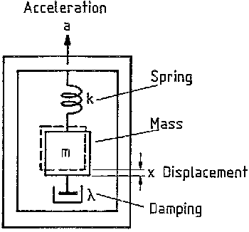
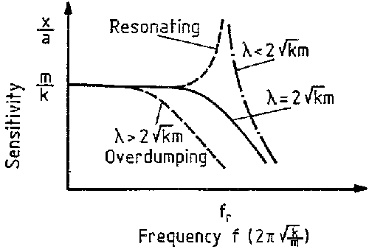
Beschleunigungssensor
Feder-Masse System
Welche Differentialgleichung?

Slide 30
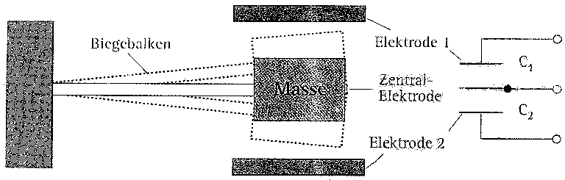

Kapazitiver Beschleunigungssensor
Nachteile: aufwendige Signalverarbeitung (sehr kleine Kapazitäts-änderungen)
Vorteile: einfache Gegenkopplung (Null-Mode) möglich

Slide 31
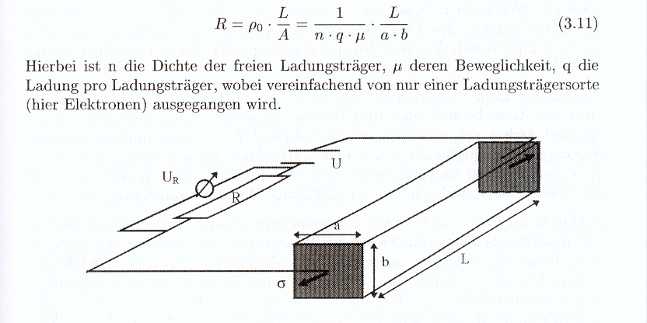
Piezoresistiver Effekt
Vorteile: Einfach auszulesen (Messbrücke)
Nachteile: Offset und Empfindlichkeit temperaturabhängig
→ Kompensation notwendig

Slide 32
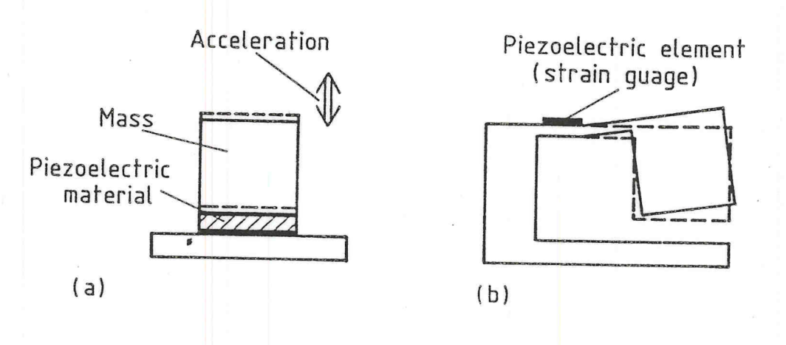
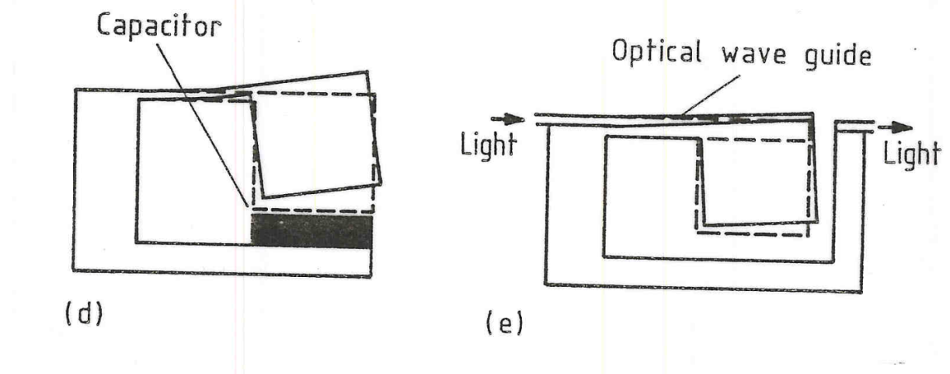
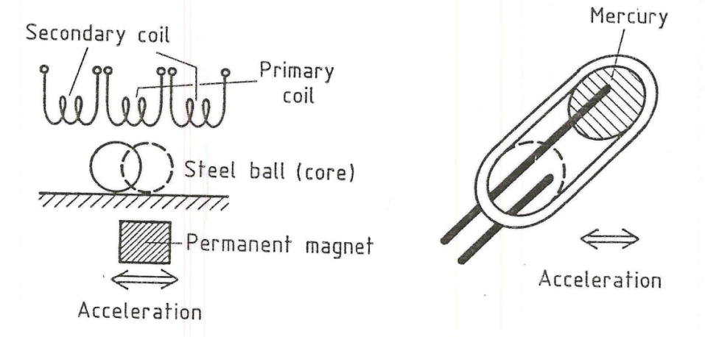
Sensors for Measuring Acceleration

Slide 34
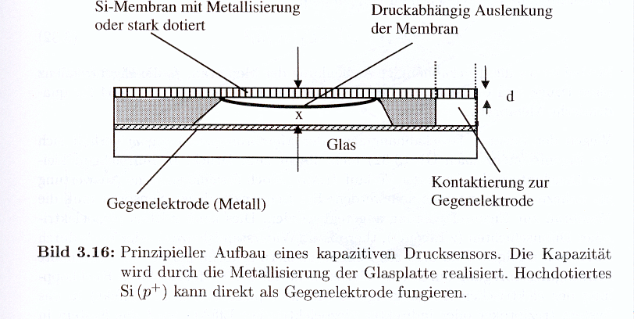
Kapazitiver Drucksensor

Slide 35
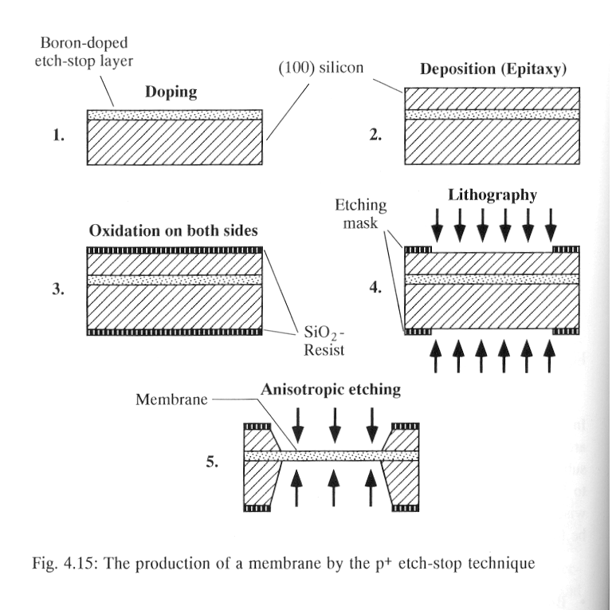
Herstellung einer Membran mit Ätzstoppschicht

Slide 36
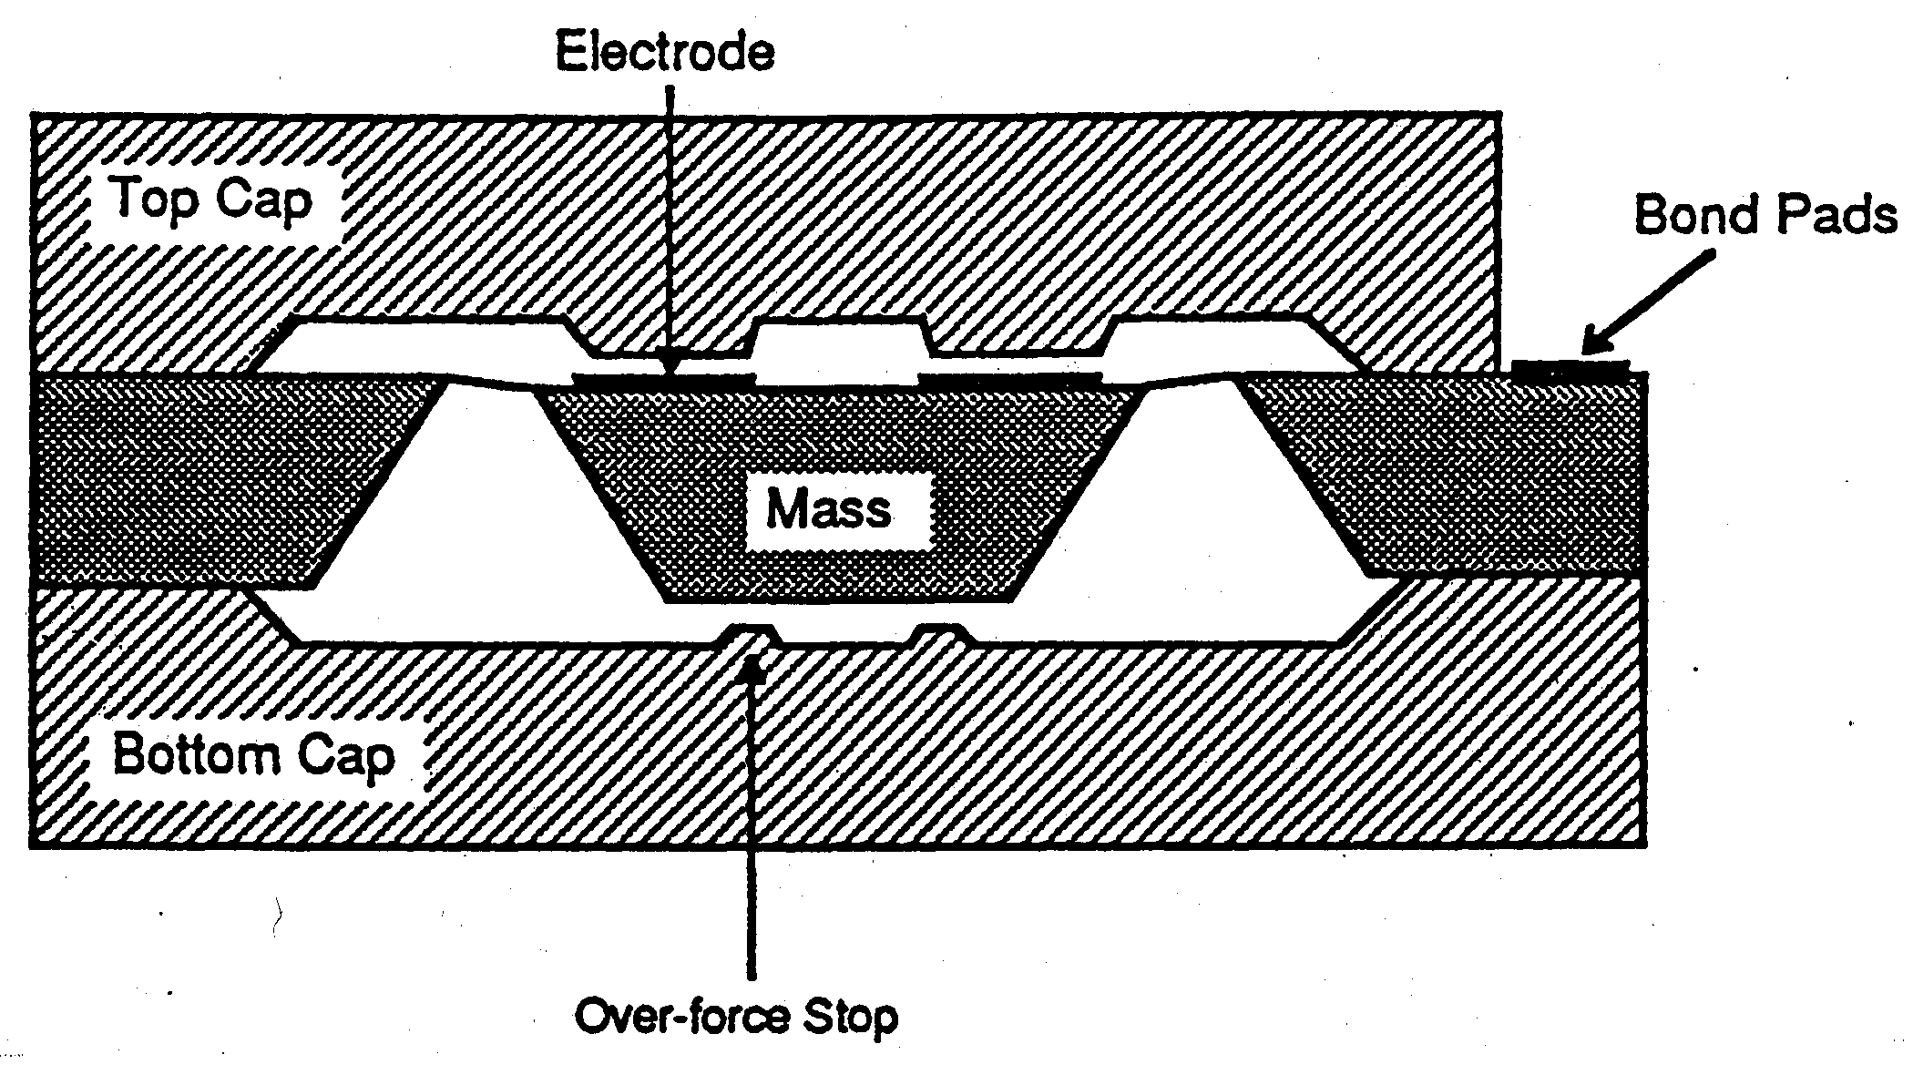
Kapazitive Beschleunigungssensoren (Hybrid)
Integrierter Selbsttest

Slide 37
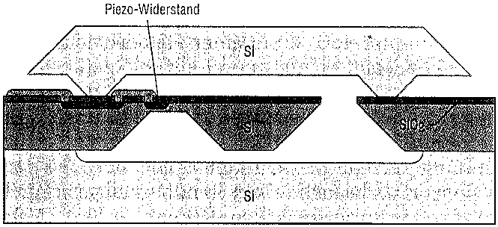
Piezoresistiver Beschleunigungssensor (Hybrid)

Slide 38
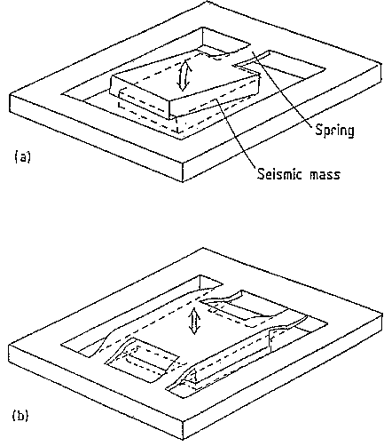
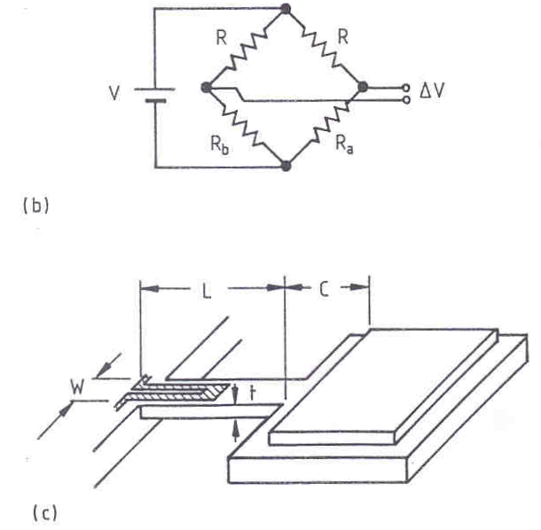
Hybride Beschleunigungssensoren

Slide 39
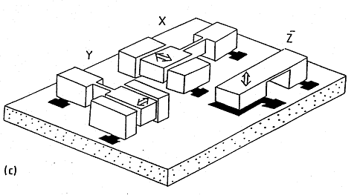
Hybride Beschleunigungssensoren
3-axialer Beschleunigungssensor in LIGA-Technik

Slide 40
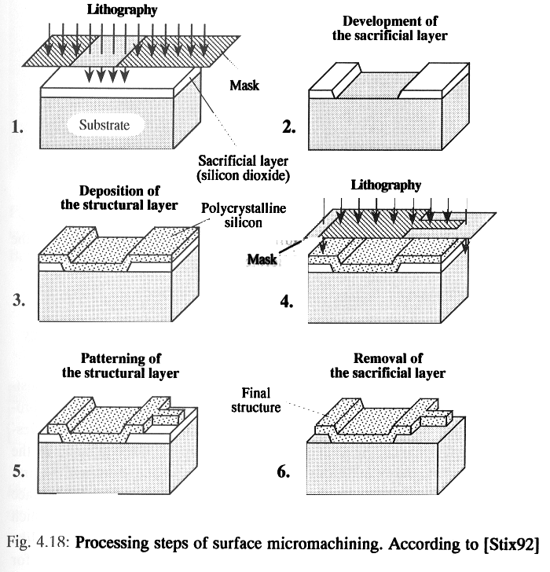
Silizium-Oberflächenmechanik

Slide 41
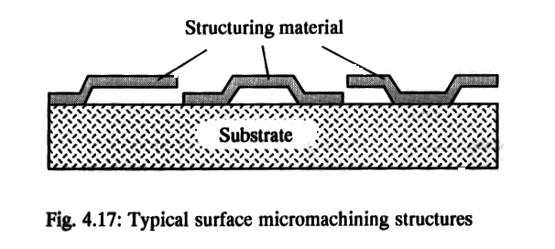
Silizium-Oberflächenmechanik

Slide 42
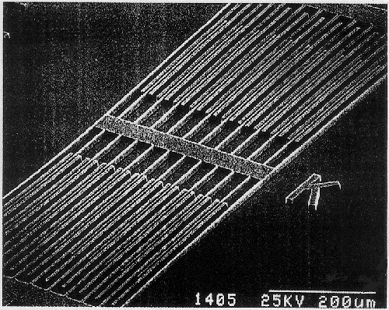
Monolitische Beschleunigungsensoren

Slide 43
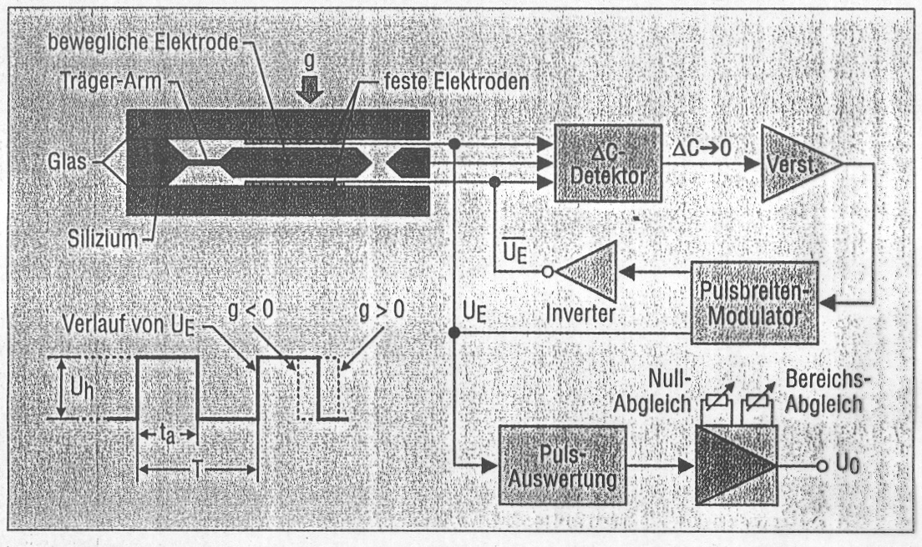
Steuerung mit Pulsmodulation

Slide 44
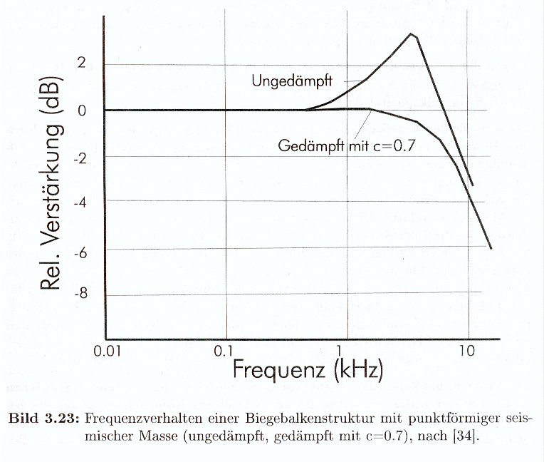
Frequenzverhalten
Masse-Feder-Elemente
(Verzögerungsglied 2. Ordnung)

Slide 45
Vergleich Beschleunigungssensoren

Slide 46
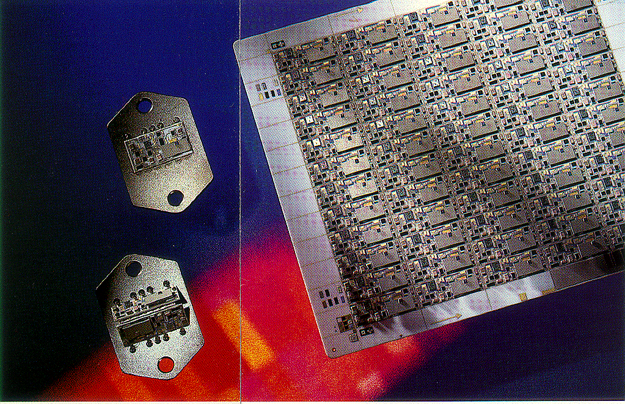
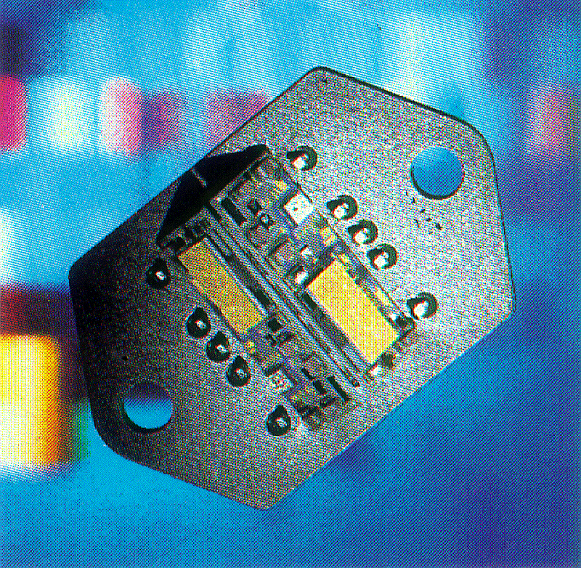
Beispiel Airbag-Sensor (TEMIC)

Slide 47
Piezoresistiver Drucksensor

Slide 48
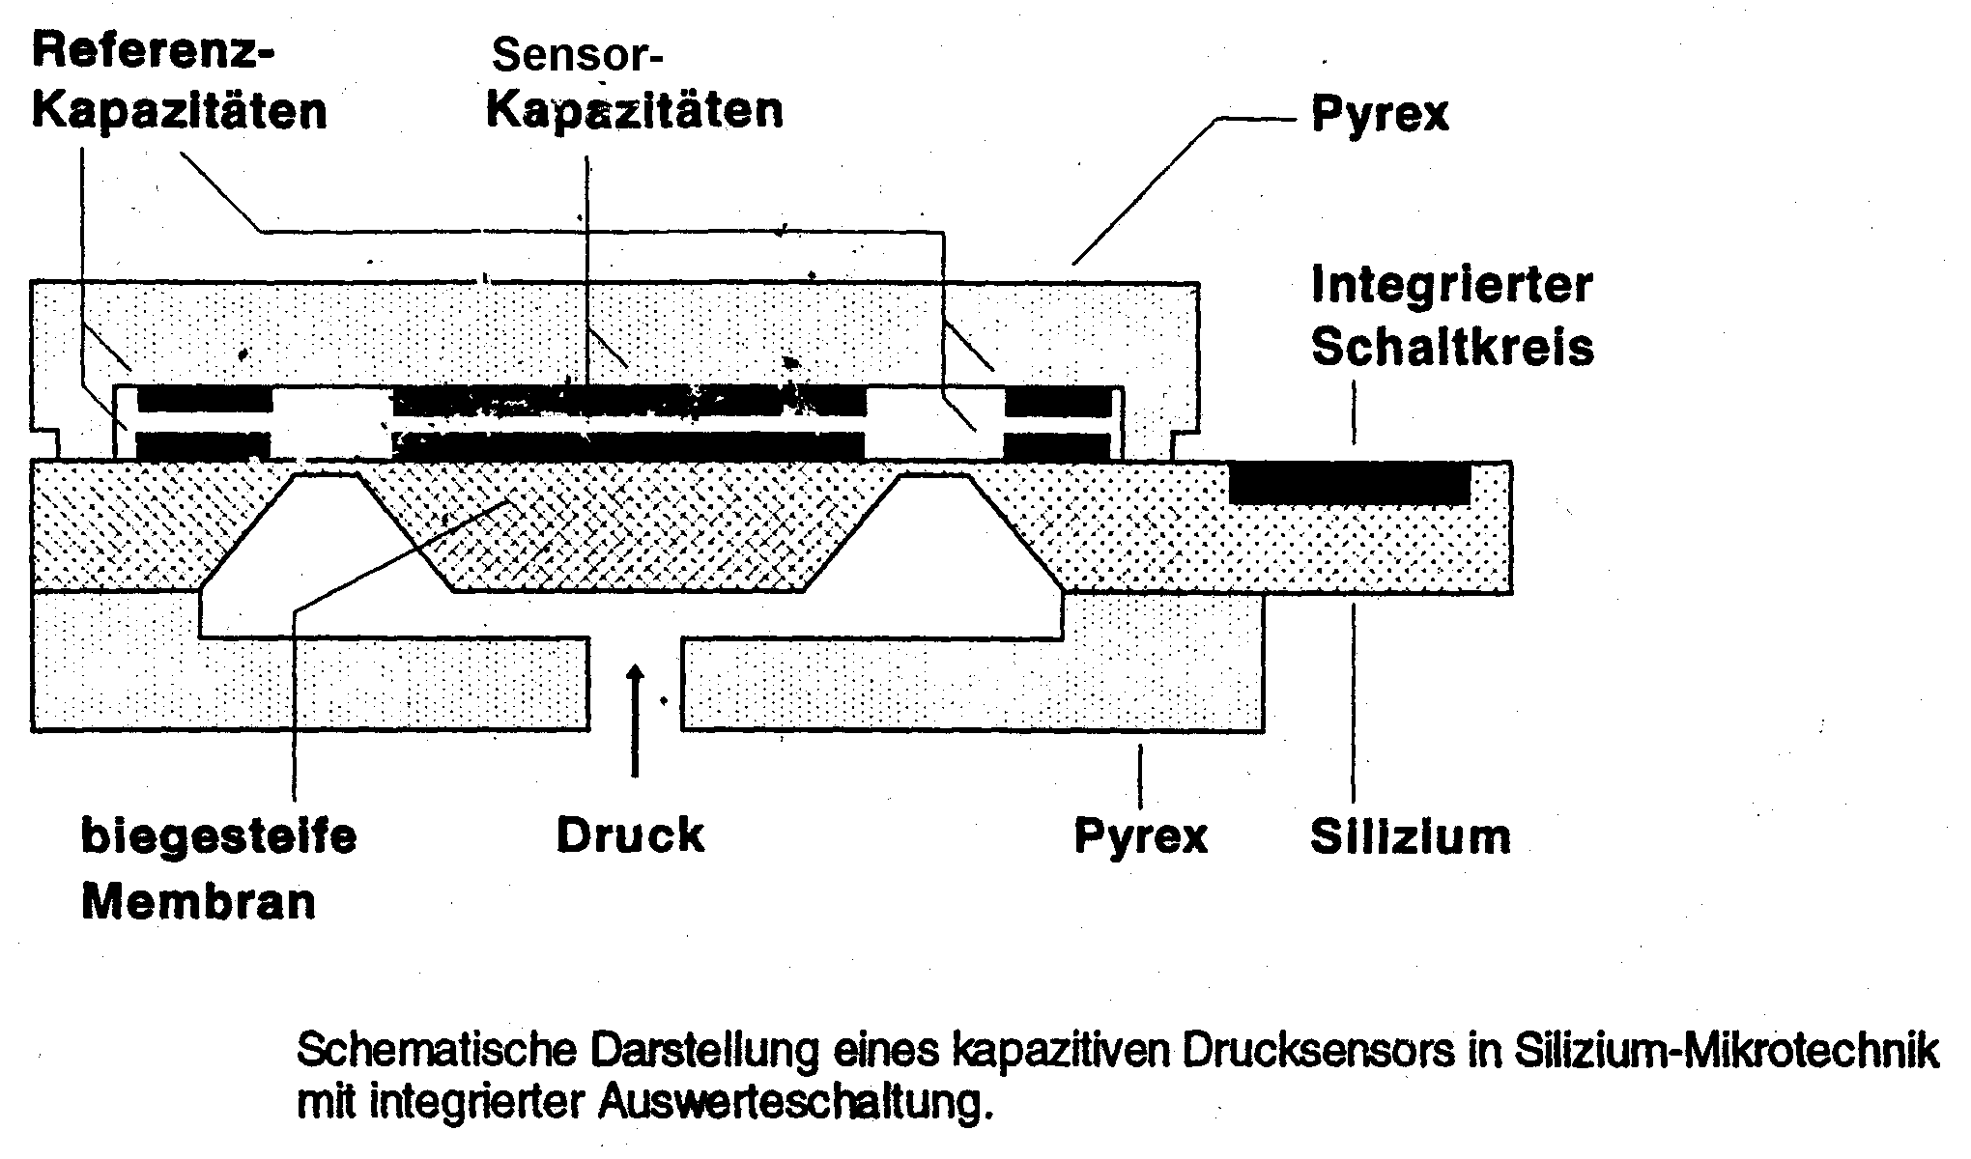
Kapazitiver Drucksensor

Slide 49
Kapazitiver Drucksensor

Slide 50
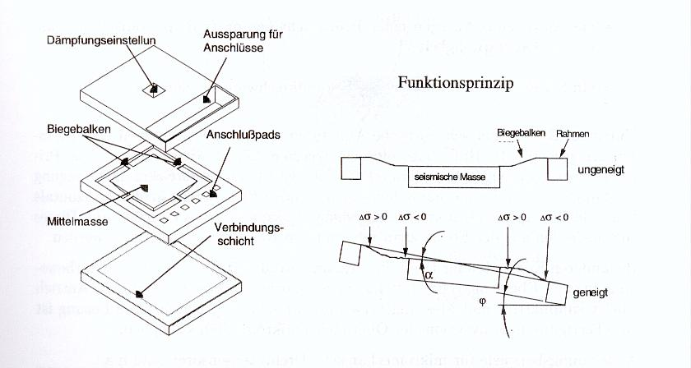
Abgeleitete Sensoren
Low-g-Beschleunigungssensor als Neigungssensor

Slide 51
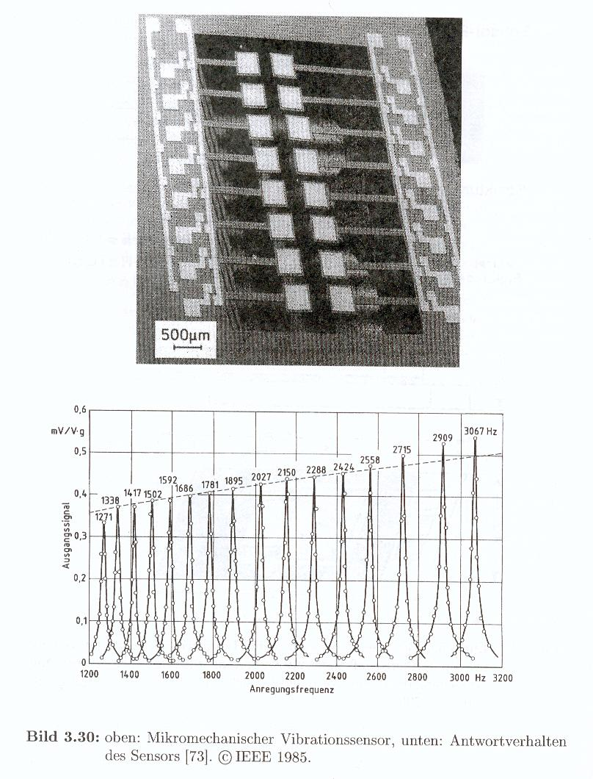
Abgeleitete Sensoren
Mechanischer Vibrationssensor

Slide 52
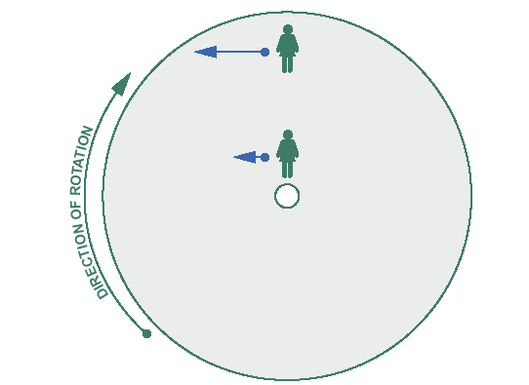
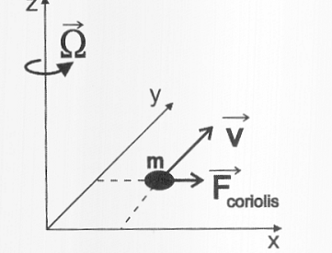
Abgeleitete Sensoren
Mikromechanischer Drehratensensoren (Gyroscope)
Wirkprinzip: Coriolis-Kraft

Slide 53
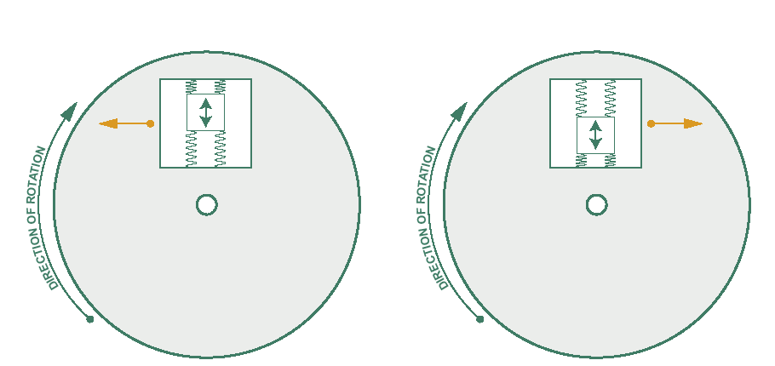
Abgeleitete Sensoren: Drehraten-Sensoren
Messung der Drehrate über Coriolis-Kraft

Slide 54
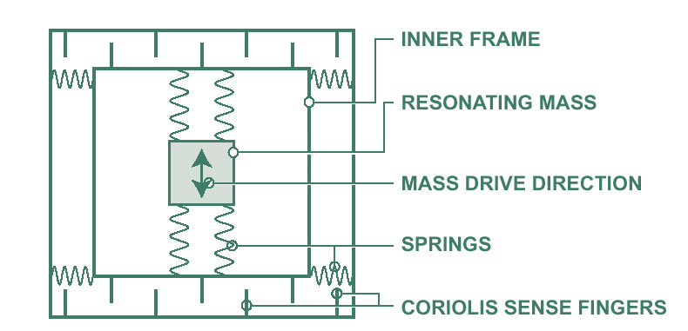
Abgeleitete Sensoren: Drehraten-Sensoren
Messung der Drehrate über Coriolis-Kraft

Slide 55
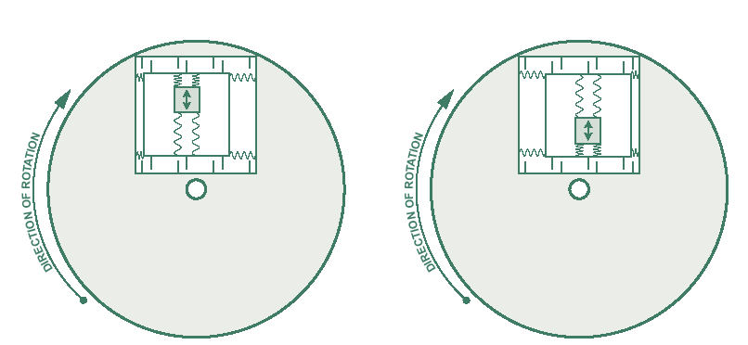
Abgeleitete Sensoren: Drehraten-Sensoren
Messung der Drehrate über Coriolis-Kraft

Slide 56
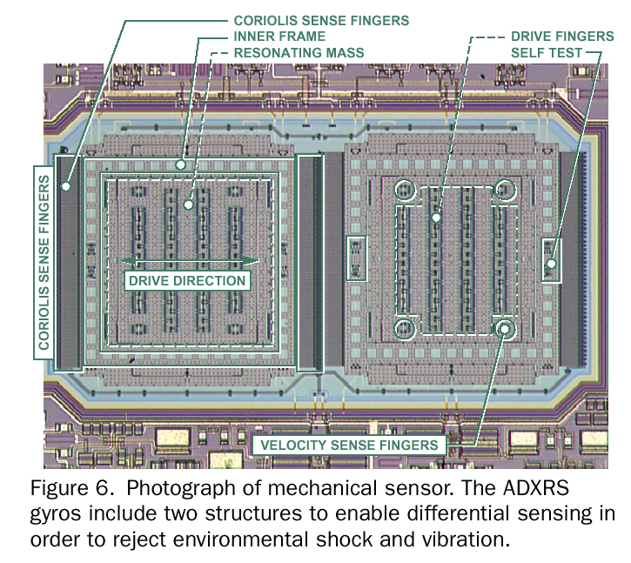
Abgeleitete Sensoren: Drehraten-Sensoren
Drehraten-Sensor
(Analog Devices)

Slide 57
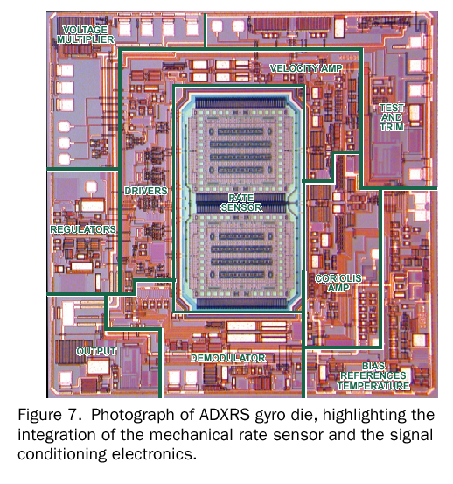
Abgeleitete Sensoren: Drehraten-Sensoren
Drehraten-Sensor
(Analog Devices)

Slide 58
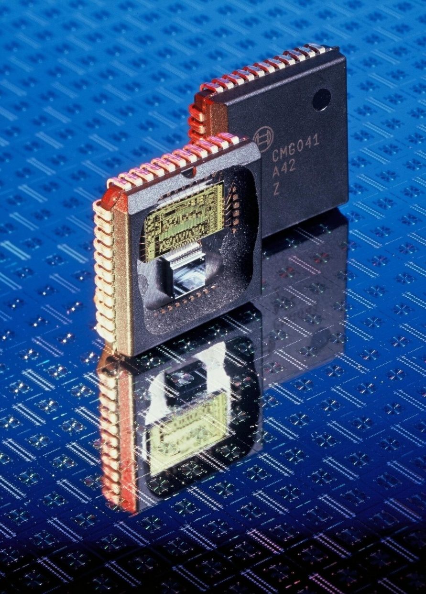
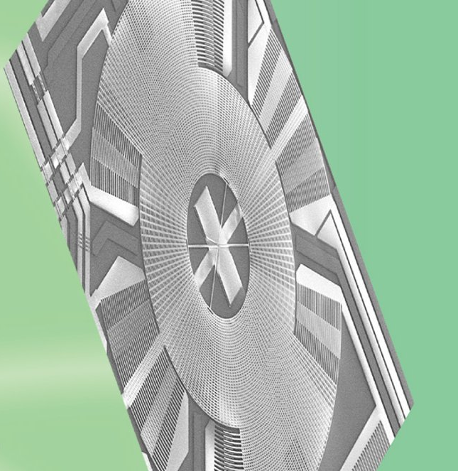
Drehratensensor Bosch

Slide 59
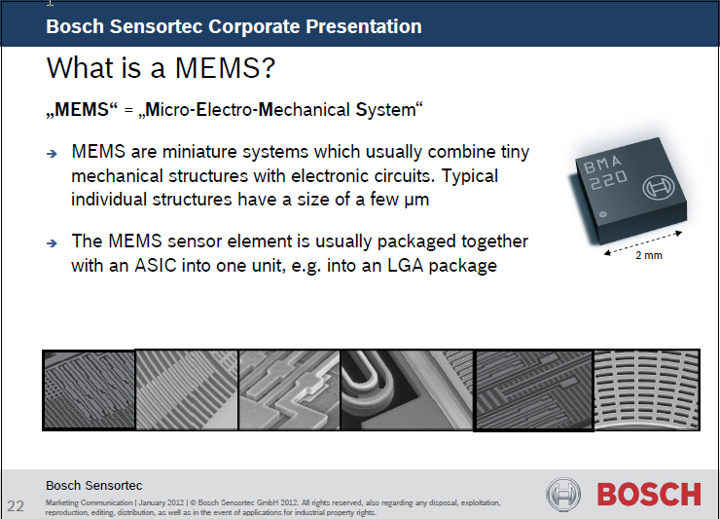

Slide 60
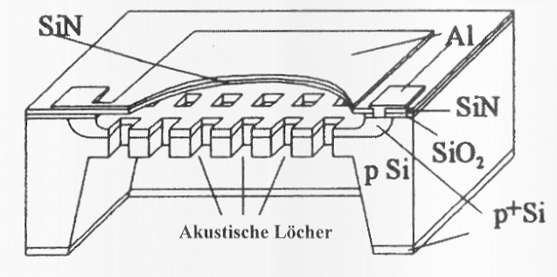
Abgeleitete Sensoren
Mikromechanisches Mikrofon

Slide 61
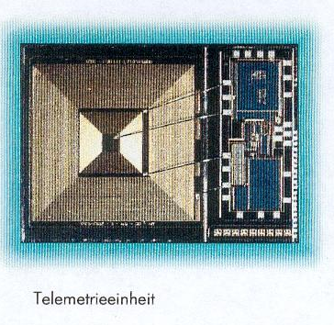
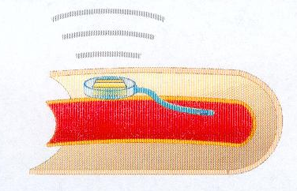

Anwendungsbeispiele
Implantierbarer Drucksensor

Slide 62

Mikromechanischer Kraftsensor

Slide 63
Mikromechanische Flusssensoren
Messung kleinster Flüssigkeits- und Luftdurchflüsse
Anwendungen:
  Mikrodosierung (z.B. Medikamentengabe)
  Chemische Analysetechnik
Methoden:
  Thermische Strömungsmessung (Energieverlust durch vorbeiströmendes Material)
  Laufzeitverfahren (auch thermische Laufzeitmessung)
  Kraft- / Druckmessung (Element im Strom)

Slide 64
Mikromechanische Flusssensoren
Betrieb:
Laufzeitmessung ( Heizung mit 5 Hz Signal )
Temperaturdifferenzmessung ( konstante Heizung )
Sehr hohe Emfpindlichkeit / kleiner Arbeitsbereich

Slide 65
Mikromechanische Flusssensoren
Piezoresistive Messung des Strömungswiderstands
( geringe Empfindlichkeit / grosser Arbeitsbereich )

Slide 66
Mikromechanische Gasflussmessung
Thermisches Messprinzip
(Schnitt durch kreisförmigen Sensor)

Slide 67
Fragen Mikromechanik
Welche mikromechanische Sensoren kennst du ?
Welche unterschiedliche Fertigungsvarianten kennst du ?
Welche Fertigungsvarianten kommen wann zum Einsatz ?
Welche Ausleseprinzipien kennst du ?
Welche Vor- und Nachteile haben sie ?

